Slide 1


Regionalna Inicjatywa Doskonałości na lata 2019-2022
(nr 002 / RID / 2018/19 kwota finansowania 350 000zł)
Wsparcie projektu naukowego dotyczącego identyfikacji substratu lewoprzedsionkowego, jako mechanizmu wpływającego na wystąpienie i utrwalenie migotania przedsionków oraz wyniki leczenia za pomocą ablacji przezcewnikowej.
Grupa badana: pacjenci z długotrwającym (> 12 m-cy bez powrotu rytmu zatokowego) migotaniem przedsionków. Jest to specyficzna grupa, bardzo rzadko poddawana leczeniu inwazyjnemu z uwagi na znacząco gorsze wyniki ablacji, przypisywane głównie zawansowanemu i nieodwracalnemu remodelingowi lewego przedsionka związanego z jego powiększeniem i zwłóknieniem. W piśmiennictwie doniesienia na temat wyników tego typu leczenia są bardzo ograniczone. Do badanej kohorty włączono niewyselekcjonowaną grupę pacjentów bez względu na zaawansowany wiek, znaczne powiększenie przedsionka czy bardzo długi czas trwania migotania przedsionków – tacy pacjenci są zazwyczaj wykluczani z badań nad podłożem i leczeniem migotania przedsionków.
Hipoteza badawcza: znacznie rzadsze niż intuicyjnie spodziewane występowanie włóknienia przedsionka, ocenianego jako remodeling elektryczny, którego obecność będzie można zidentyfikować za pomocą nieinwazyjnych metod przed zabiegiem ablacji i w ten sposób lepiej kwalifikować pacjentów do leczenia inwazyjnego.
Zadanie badawcze realizowane w ramach programu Ministra Nauki i Szkolnictwa Wyższego pod nazwą „Regionalna Inicjatywa Doskonałości” w latach 2019-2022 nr projektu 002/RID/2018/19 kwota finansowania 12 000 000 zł

Slide 2
ETAPY projektu
uzyskanie zgody lokalnej komisji bioetycznej (2016)
opracowanie metodyki badania
(1) ocenę kliniczną pacjentów, (2) dwu i trójwymiarową ocenę ultrasonograficzną wymiarów i funkcji lewego i prawego przedsionka oraz uszka lewego przedsionka, (3) ocenę amplitudy fali migotania rejestrowanej w standardowym 12 odprowadzeniowym EKG, (4) kalkulację skal ryzyka związanych z migotaniem przedsionków, (5) ocenę długości cyklu migotania przedsionków w prawym i lewym przedsionku, (6) obecności substratu lewoprzedsionkowego podczas analizy amplitudy napięcia sygnałów przedsionkowych i finalnie (7) zabieg ablacji obejmujący izolację żył płucnych punkt-po-punkcie i modyfikację zidentyfikowanego substratu.
Zadanie badawcze realizowane w ramach programu Ministra Nauki i Szkolnictwa Wyższego pod nazwą „Regionalna Inicjatywa Doskonałości” w latach 2019-2022 nr projektu 002/RID/2018/19 kwota finansowania 12 000 000 zł

Slide 3
Szczególną uwagę poświecono opracowaniu nowego wystandaryzowanego protokołu identyfikacji i oceny rozległości włóknienia przedsionków wspólnego dla całego projektu. Dotychczas stosowane protokoły nie integrowały wielu ważnych aspektów mapowania napięciowego przedsionka z zastosowaniem systemów elektroanatomicznych takich jak: obecność rytmu zatokowego, wysoką rozdzielczość mapowania warunkowaną zastosowaniem optymalnej elektrody wielopolowej, wysoką gęstość mapowania warunkowaną niską interpolacją między punktami oraz tworzoną wirtualną rekonstrukcją, odpowiedni kontakt ze ścianą przedsionka oraz weryfikację i usunięcie nieadekwatnie zebranych punktów.
Zadanie badawcze realizowane w ramach programu Ministra Nauki i Szkolnictwa Wyższego pod nazwą „Regionalna Inicjatywa Doskonałości” w latach 2019-2022 nr projektu 002/RID/2018/19 kwota finansowania 12 000 000 zł

Slide 4
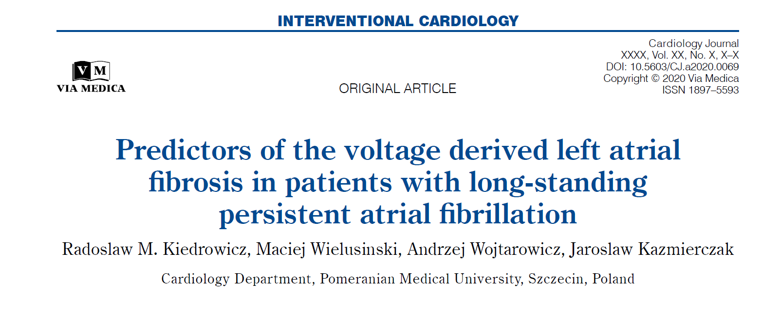
Pierwszy etap projektu objął 116 pacjentów z długotrwającym przetrwałym migotaniem przedsionków (mediana czasu nieprzerwanego trwania arytmii 24 m-ce, zakres 12-204 m-ce, 87% pacjentów z powiększeniem lewego przedsionka, 47% z ciężkim powiększeniem przedsionka), u których wykonano maping napięciowy wysokiej gęstości i rozdzielczości elektrodą wielopolową Pentaray po izolacji żył płucnych i przywróceniu rytmu zatokowego za pomocą kardiowersji elektrycznej. Analizie poddano wartość predykcyjną obecności
i rozległości obszarów niskoamplitudowych z uzyskanym przedablacyjnym zestawem danych: parametrów klinicznych pacjentów, dwu i trójwymiarowej oceny ultrasonograficznej wymiarów i funkcji lewego przedsionka oraz oceny amplitudy fali migotania rejestrowanej
w standardowym EKG. Zgodnie z przewidywaniami ujawniono, iż obszary zwłóknienia były obecne tylko u części pacjentów (56%), z czego tylko 28% z nich prezentowało bardzo zaawansowany remodeling. Czas trwania migotania przedsionków, wielkość przedsionka i jego funkcja oraz amplituda fali migotania w standardowym EKG nie przewidywała obecności obszarów zwłóknienia. Jednocześnie taką wartość wykazywały płeć żeńska, obecność choroby zastawkowej serca i wartość skali CHA₂DS₂-VASc ≥4 . Uzyskane wyniki miały ważny aspekt praktyczny - diagnoza długotrwającego przetrwałego migotania przedsionków w wielu przypadkach nie oznacza obecności zwłóknienia przedsionka i tacy pacjenci mogą być
z powodzeniem poddawani leczeniu inwazyjnemu za pomocą izolacji żył płucnych. Ponadto
z zabiegów ablacji nie powinno się wykluczać pacjentów na podstawie długiego czasu trwania arytmii, powiększonego przedsionka czy zaawansowanego wieku
Zadanie badawcze realizowane w ramach programu Ministra Nauki i Szkolnictwa Wyższego pod nazwą „Regionalna Inicjatywa Doskonałości” w latach 2019-2022 nr projektu 002/RID/2018/19 kwota finansowania 12 000 000 zł

Slide 5
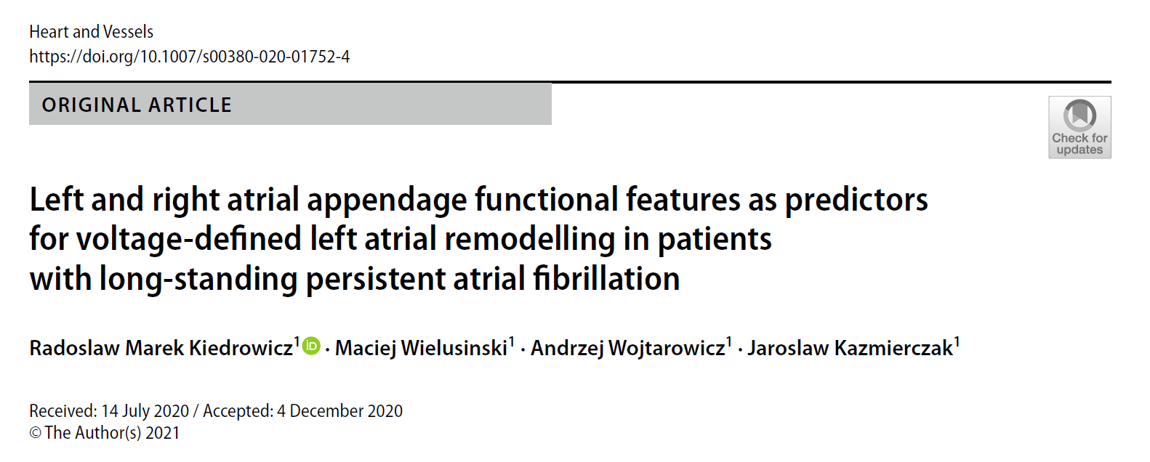
W kolejnym etapie analizie poddano 140 pacjentów z długotrwającym przetrwałym migotaniem przedsionków. Założono, iż obecność stref zwłóknienia przedsionka może wpływać na obniżoną elektryczną i mechaniczną czynność uszka lewego i prawego przedsionka. Analizie poddano wartość predykcyjną obecności, rozległości i umiejscowienia lewoprzedsionkowych obszarów niskoamplitudowych z ocenianymi echokardiograficznie prędkościami napełniania i opróżniana uszka lewego przedsionka a także jego głębokości oraz długością cyklu migotania przedsionków mierzonego inwazyjnie w obu uszkach podczas zabiegu ablacji. Zaobserwowano, iż żaden z analizowanych parametrów nie przewidywał bezwzględnej obecności remodelingu lewego przedsionka. Natomiast długość cyklu migotania przedsionków mierzonego w uszku lewego przedsionka wynosząca >155ms przewidywała obecność rozsianego typu włóknienia, a >165ms wraz z prędkością opróżniania uszka lewego przedsionka ≤0.2m/s bardzo zaawansowanego włóknienia. Wartość >155ms przewidywała obecność zwłóknienia w obrębie obszaru przednio-septalnego a prędkość opróżniania uszka lewego przedsionka ≤0.2m/s w obrębie ściany bocznej. Szczególnie istotna jest korelacja włóknienia z małoinwazyjnym parametrem jakim jest prędkość opróżniania uszka lewego przedsionka, ocenianym standardowo podczas ultrasonografii przezprzełykowej przed każdym zabiegiem ablacji w celu wykluczenia skrzepliny w przedsionkach
Zadanie badawcze realizowane w ramach programu Ministra Nauki i Szkolnictwa Wyższego pod nazwą „Regionalna Inicjatywa Doskonałości” w latach 2019-2022 nr projektu 002/RID/2018/19 kwota finansowania 12 000 000 zł

Slide 6
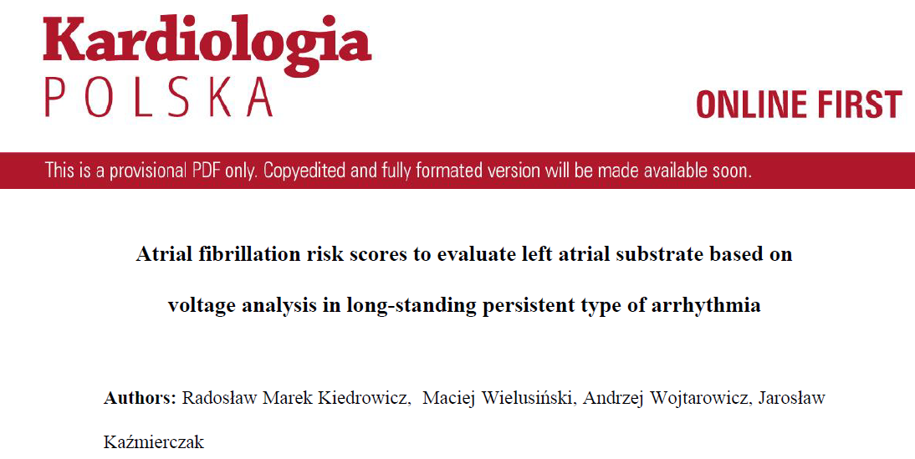
Kolejną analizą objęto 152 pacjentów z długotrwającym przetrwałym migotaniem przedsionków poddanych inwazyjnej ocenie amplitudy napięcia lewego przedsionka podczas zabiegu izolacji żył płucnych punkt-po-punkcie. Analizie poddano wartość predykcyjną wybranych skal ryzyka dotyczących pacjentów z migotaniem przedsionków, które nie inkorporują żadnych parametrów mierzonych inwazyjnie, nie wymagają dedykowanego oprogramowania i przez to mogą zostać łatwo obliczone. Ostatecznie wybrano skale APPLE, ATLAS, CAAP-AF, DR-FLASH, CHA₂DS₂-VASc i HATCH. Wykazano, że niektóre z tych skal są w stanie przewidzieć obecność zwłóknienia i jego nasilenia przed zabiegiem ablacji.
Wśród tych skal ATLAS, DR-FLASH i CHA₂DS₂-VASc były najlepszym predykatorem odpowiednio braku obecności jakiekolwiek stopnia włóknienia, ciężkiego stopnia zwłóknienia i rozsianego typu zwłóknienia
Zadanie badawcze realizowane w ramach programu Ministra Nauki i Szkolnictwa Wyższego pod nazwą „Regionalna Inicjatywa Doskonałości” w latach 2019-2022 nr projektu 002/RID/2018/19 kwota finansowania 12 000 000 zł

Slide 7

Zadanie badawcze realizowane w ramach programu Ministra Nauki i Szkolnictwa Wyższego pod nazwą „Regionalna Inicjatywa Doskonałości” w latach 2019-2022 nr projektu 002/RID/2018/19 kwota finansowania 12 000 000 zł

Slide 8
Zadanie badawcze realizowane w ramach programu Ministra Nauki i Szkolnictwa Wyższego pod nazwą „Regionalna Inicjatywa Doskonałości” w latach 2019-2022 nr projektu 002/RID/2018/19 kwota finansowania 12 000 000 zł

